Slide 1
Грантовая поддержка библиотечных проектов как ресурс развития муниципальных библиотек
X Всероссийский Форум публичных библиотек
Модельные библиотеки и стандарт качества модернизации
Чемоданова Светлана Сатдаровна
Директор МУК МБ Кольского района
Санкт–Петербург, 18–19 ноября 2022 г.
Notes:
Титульный лист презентации докладчика Всероссийского форума публичных библиотек 2022 года

Slide 2
Муниципальное учреждение культуры
«Межпоселенческая библиотека Кольского района»
- это Центральная библиотека в городе Кола и 10 филиалов в поселениях Кольского района

Slide 3
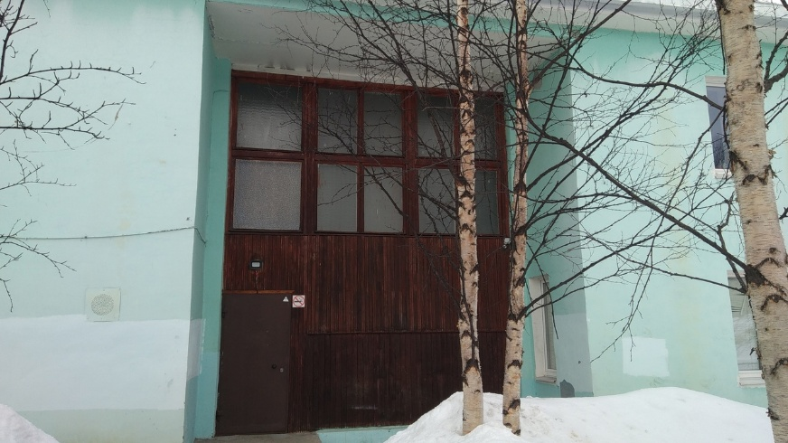
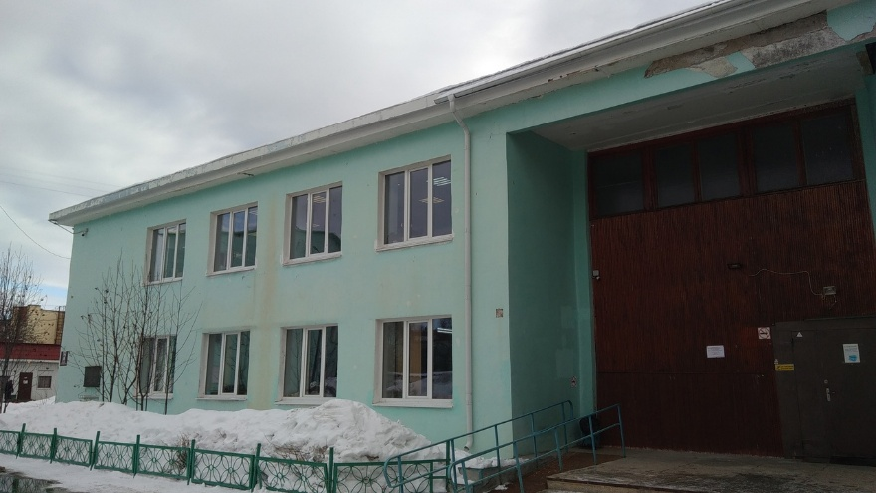
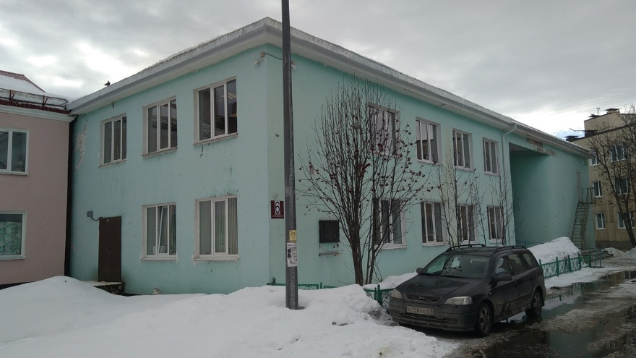
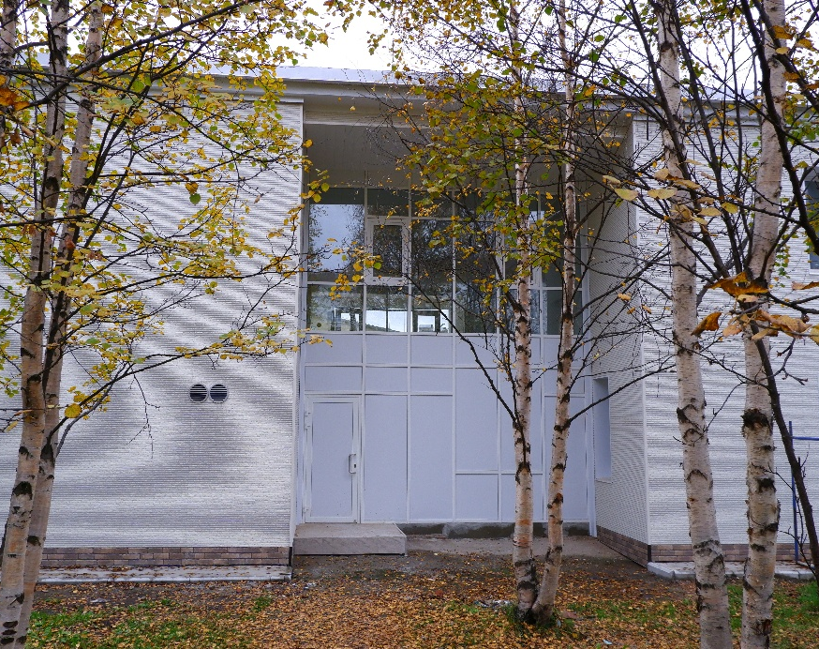
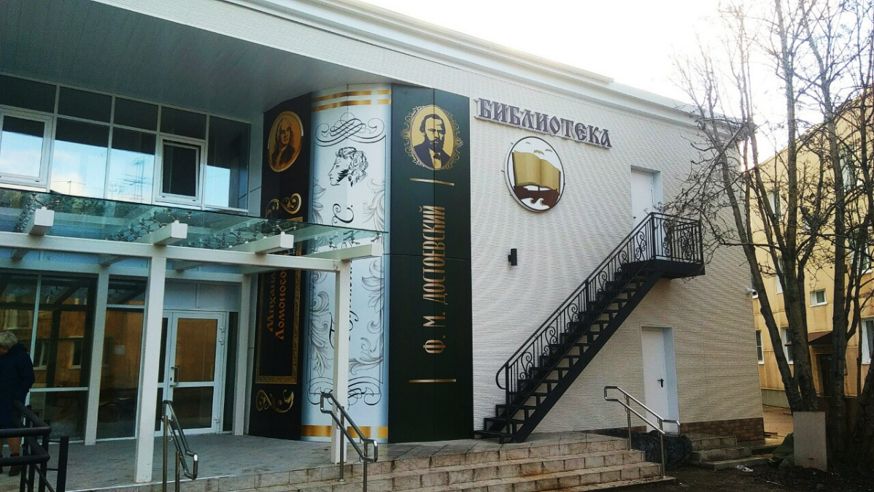
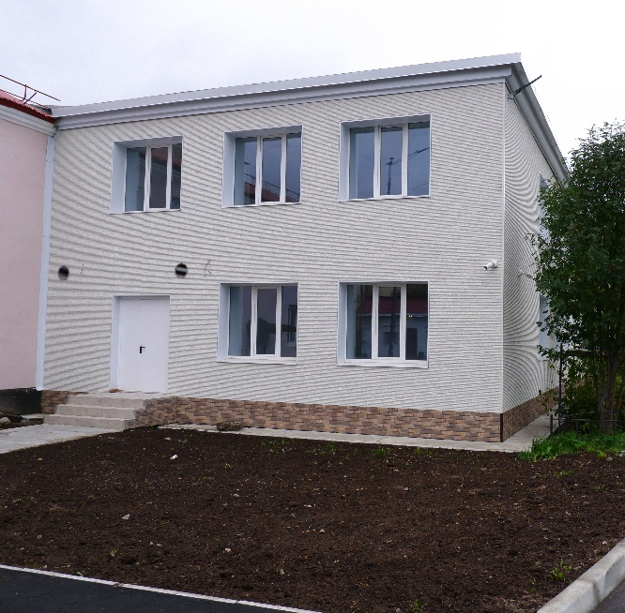

Slide 4
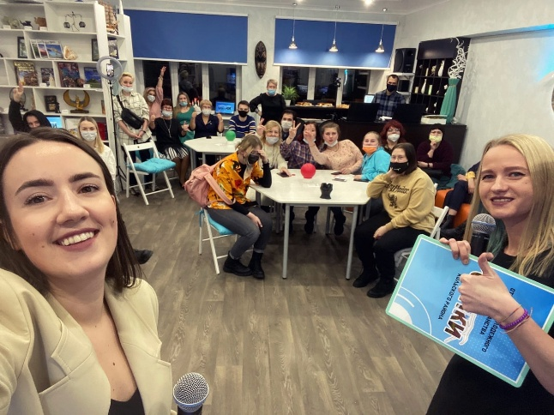
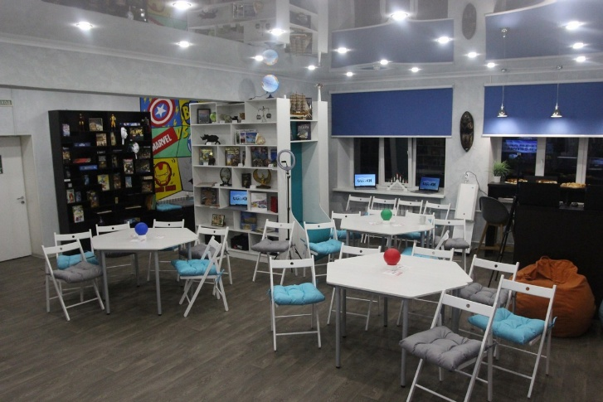
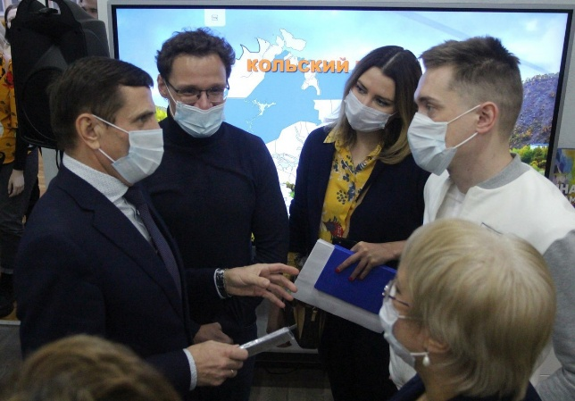
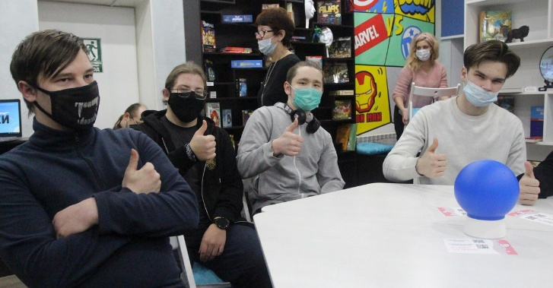
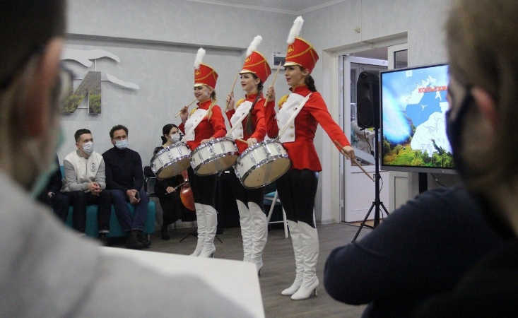
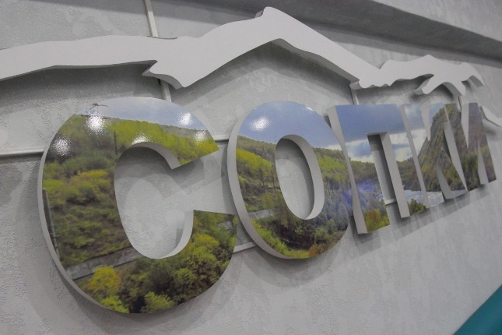
Молодежный центр «СОПКИ»

Slide 5
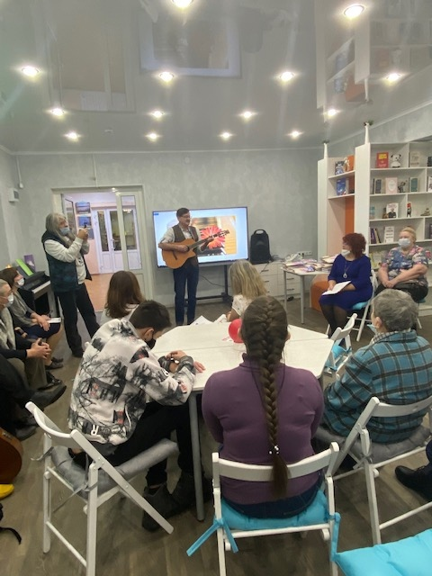
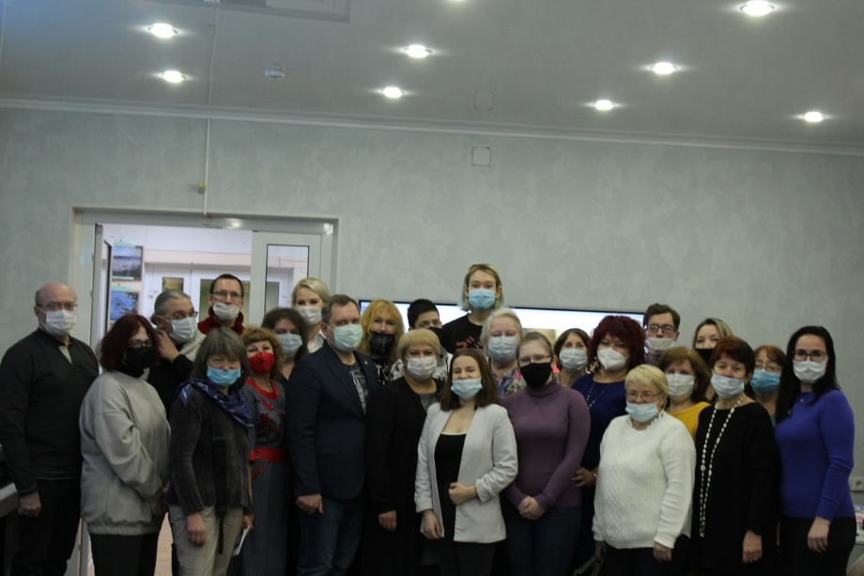
Молодежная студия «Слово»
Поддержка одаренной молодежи, развитие навыков и способностей литературного творчества, популяризация творчества молодых авторов.

Slide 6
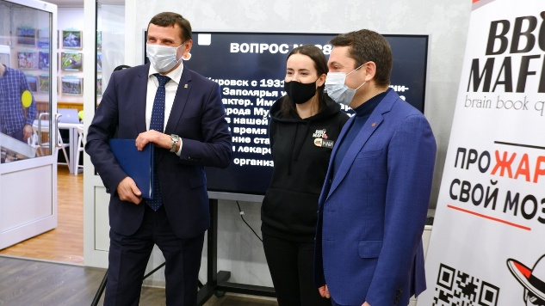
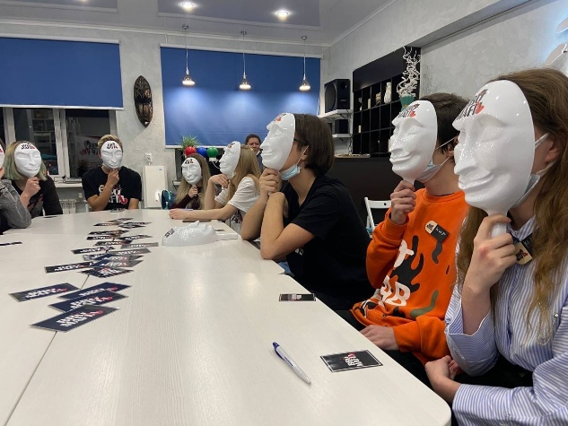
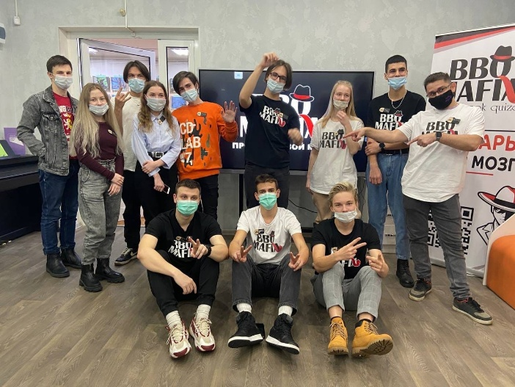
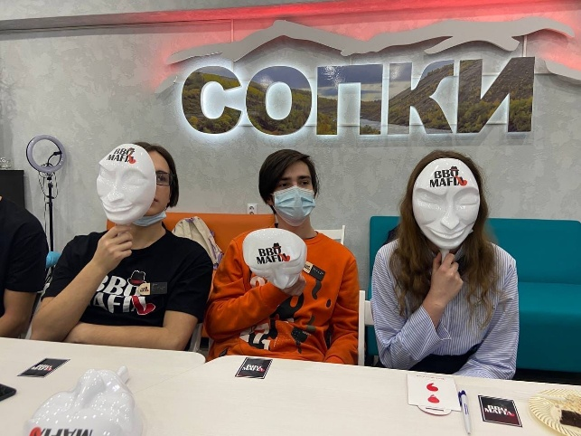
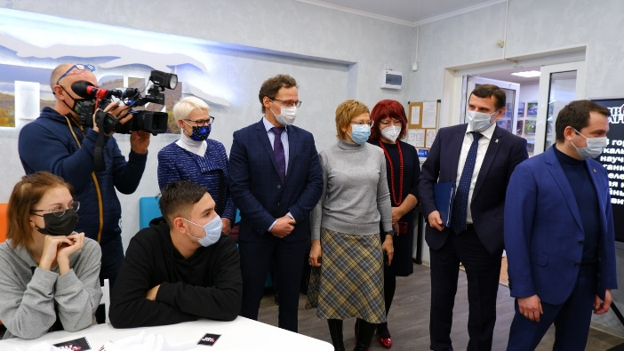
Новый проект МУК МБ Кольского района:
Brain Book Quize

Slide 7
Наш проект
«Мультикультурный фестиваль «Кольские легенды»,
посвящённый 95-летию образования Кольского района»
Цель проекта: Развитие и популяризация знаний о субэтнических культурах, находящихся на территории Кольского района Мурманской области
Задачи:
повышение уровня краеведческих знаний о Кольском Заполярье, в том числе через создание и трансляцию видеоконтента;
активизация волонтёрской деятельности молодёжи Кольского района;
развитие творческого взаимодействия между учреждениями и организациями района для популяризации краеведческих знаний.
Финансирование:
Грант Министерства культуры Мурманской области на реализацию проекта в области культуры и искусства в Мурманской области

Slide 8
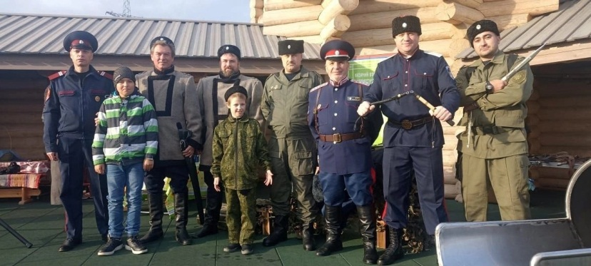
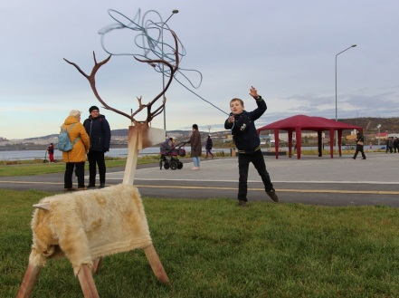
Наши партнеры
Некоммерческая организация
«Туломское хуторское казачье
общество»
Автономная некоммерческая организация «Арктический просветительский центр»
Администрация Кольского района
Мурманское областное отделение общероссийской общественной организации «Союз писателей России»
Туломская модельная сельская библиотека-филиал
Русский национальный культурному центр «Рябиновый край»
Городской дом культуры «Гармония» пгт. Молочный Кольского района
Териберская сельская библиотека-филиал

Slide 9
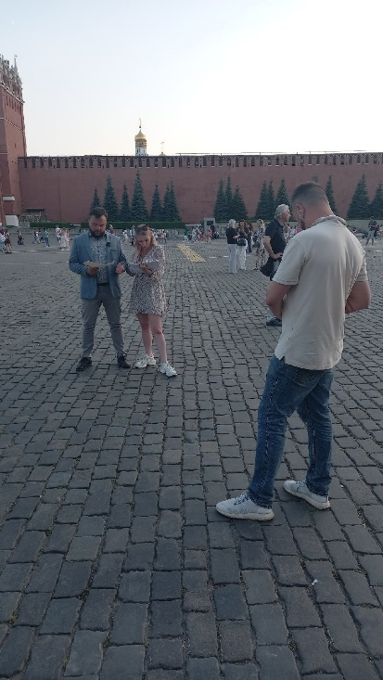
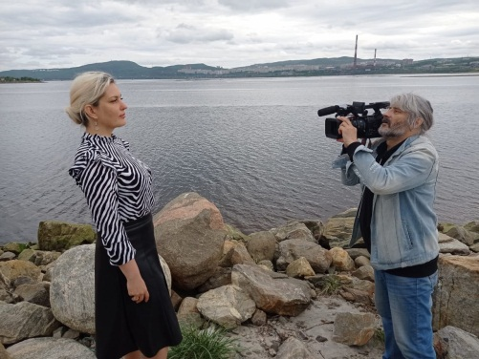
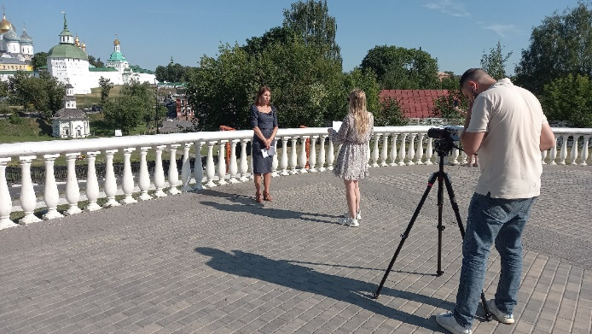
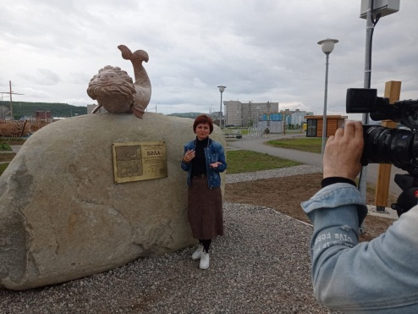
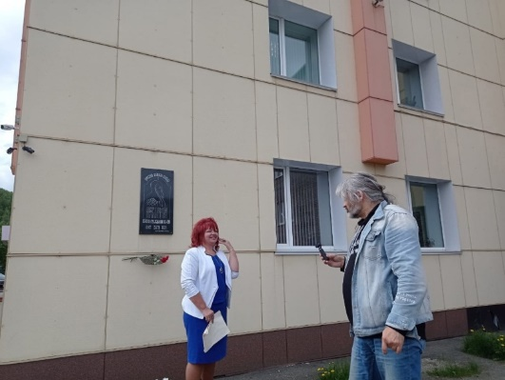
Наши фильмы
В рамках проекта создан документальный фильм «Державу державший», посвященный знаменитому духовному деятелю времен Великой Смуты, первому Кольскому воеводе – Авраамию Палицыну и видеоролики, раскрывающие многообразие культур народов, проживающих в Кольском районе

Slide 10
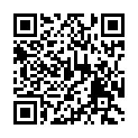
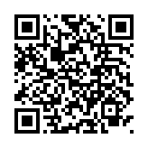
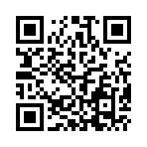
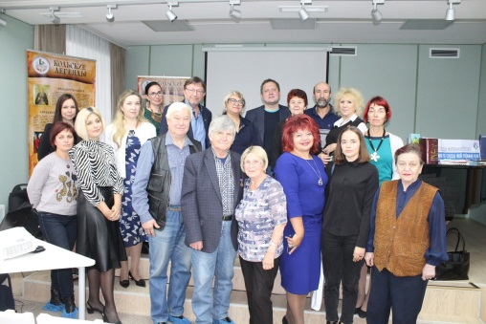
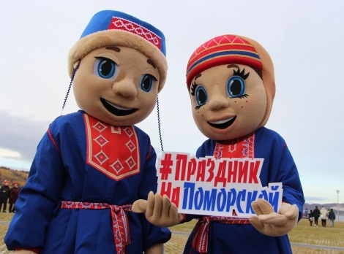
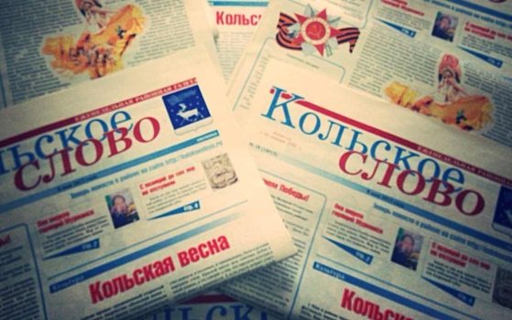
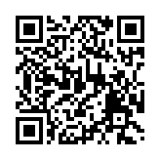
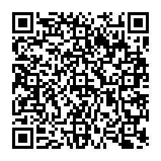
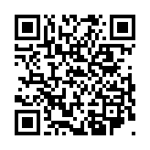
Наши события
Краеведческий конкурс творческих работ и видеопрезентаций «Тропинками Кольского края»
Фотоконкурс «Новый взгляд»
«Школа гидов-краеведов»
Музыкально-поэтический вечер
«И в песнях, и в стихах поэтов пусть расцветает край родной!»
Мультикультурный фестиваль «Кольские легенды»
Газета «Кольское слово» рассказывает о наших событиях

Slide 11
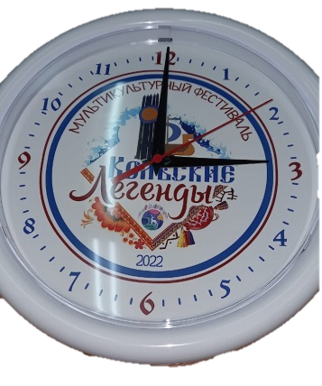
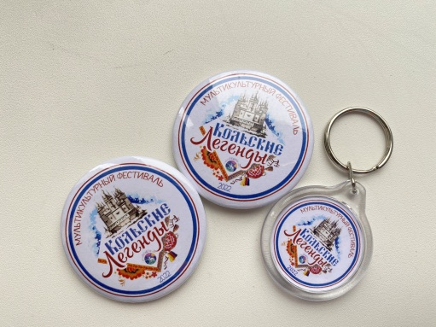
Наш бренд

Slide 12
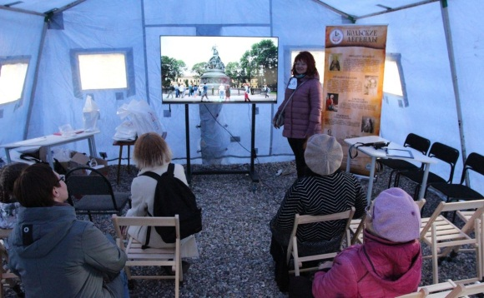
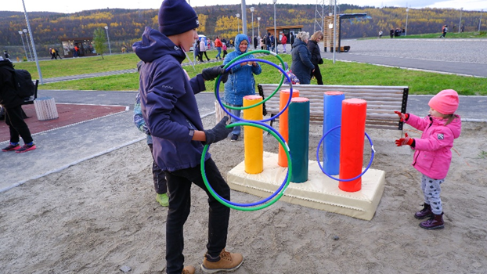
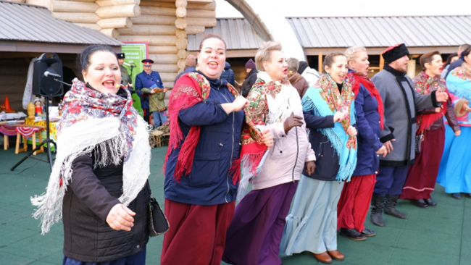
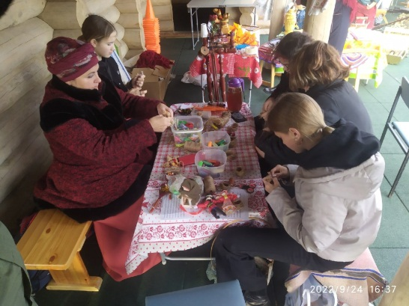
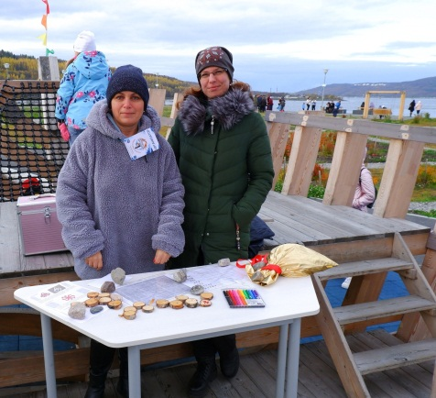
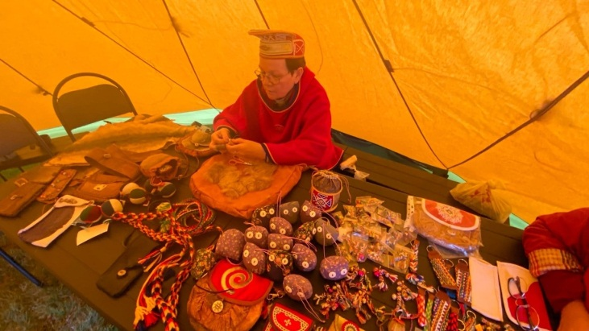
Наш фестиваль Площадки:
«Кинозал на Набережной»
Детская игровая зона
«Набережная отличного настроения»
«Казачья культура»
«Поморская и традиционная русская культура»
«Саамская культура»
«Хороший знак»

Slide 13
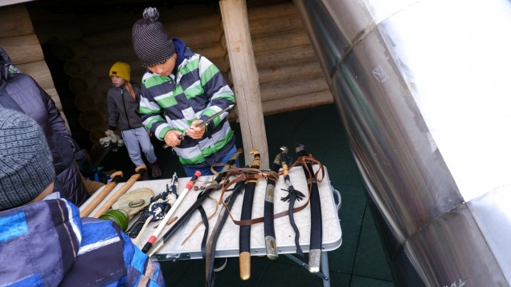
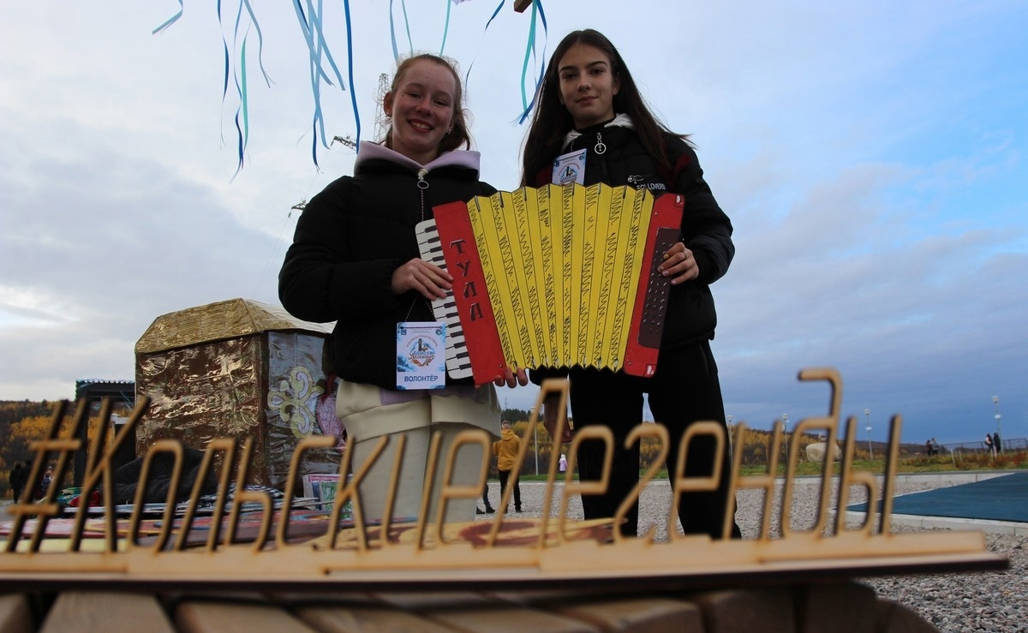
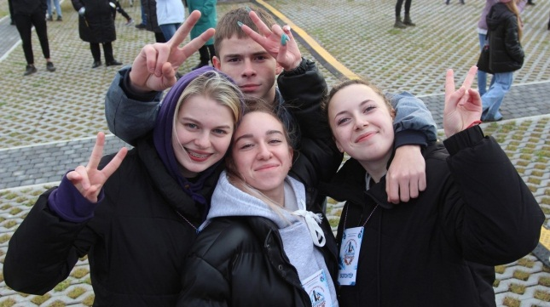
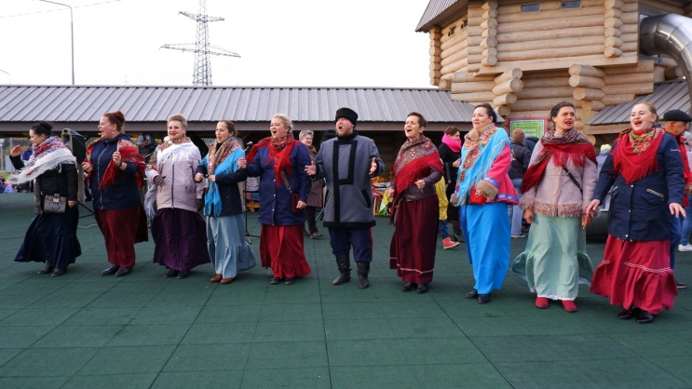
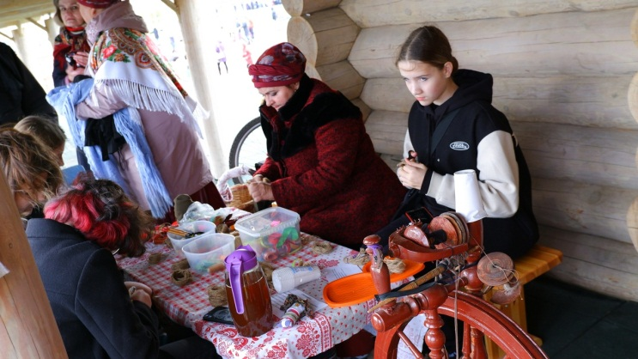
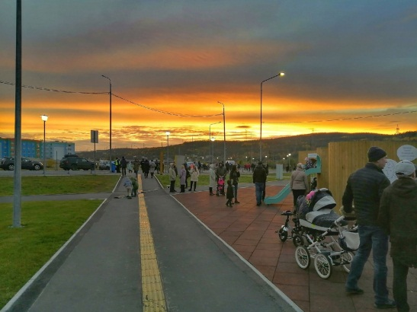
Наш фестиваль

Slide 14
Итоги проекта:
1
5
9 партнёрских организаций приняли участие в проекте
10 ярких мероприятий в рамках проекта
2
6
139357 выдано различных изданий
8 творческих площадок фестиваля
3
7
5000 человек посетили Мультикультурный фестиваль «Кольские легенды»
4 фильма сняты в рамках проекта
4
30 волонтёров работали на площадках фестиваля

Slide 15
СПАСИБО
за внимание!

